Slide 1
BÀI 10
QUYỀN TỰ DO KINH DOANH VÀ NGHĨA VỤ NỘP THUẾ

Slide 2
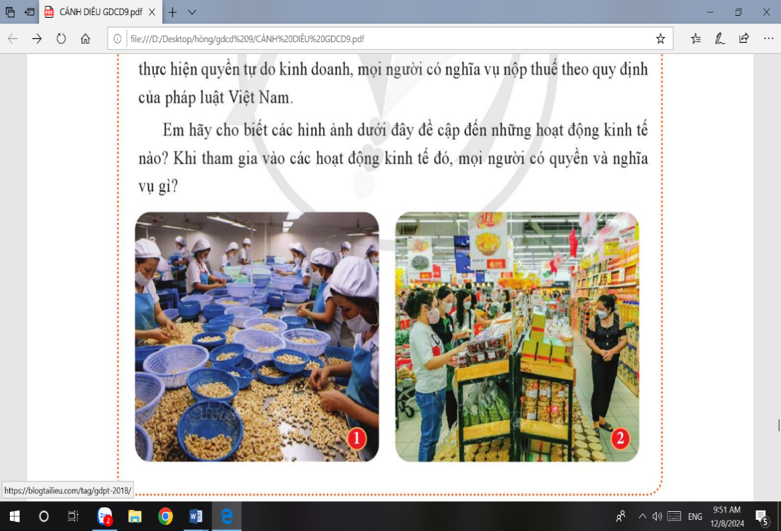
? Em hãy cho biết các hình ảnh trên đề cập đến những hoạt động kinh tế nào? Khi tham gia vào các hoạt động kinh tế đó, mọi người có quyền và nghĩa vụ gì?

Slide 3
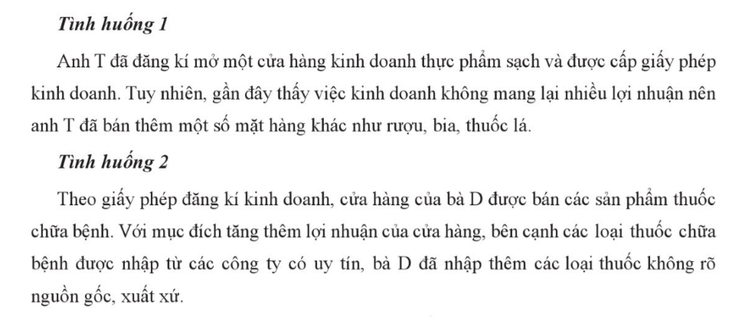
TH | Hành vi | Nhận xét hành vi
1
2

Slide 4
BẢNG KIỂM
TH | Hành vi | Tích | Nhận xét hành vi | Tích
1 | Anh T đã mở rộng kinh doanh và bán thêm rượu, bia, thuốc lá mà không đăng ký bổ sung các mặt hàng này vào giấy phép kinh doanh |  | Anh T đã vi phạm quy định về quyền tự do kinh doanh vì không tuân thủ giấy phép kinh doanh đã đăng ký. Theo Luật Đầu tư năm 2020, cần phải đăng ký bổ sung hoặc xin phép khi mở rộng kinh doanh thêm các mặt hàng khác không có trong giấy phép ban đầu
2 | Bà D bán thêm các loại thuốc không rõ nguồn gốc, xuất xứ bên cạnh các loại thuốc chữa bệnh được nhập từ các công ty có uy tín. |  | Bà D đã vi phạm quy định về kinh doanh thuốc chữa bệnh theo Luật Đầu tư năm 2020, kinh doanh các sản phẩm không rõ nguồn gốc, xuất xứ, có nguy cơ gây hại cho sức khỏe của người tiêu dùng. Vi phạm này là nghiêm trọng vì liên quan trực tiếp đến sức khỏe và tính mạng của người sử dụng thuốc.

Slide 5
Điều 33 Hiến pháp năm 2013 quy định: “Mọi người có quyền tự do kinh doanh trong những ngành nghề mà pháp luật không cấm”. Tài sản hợp pháp của cá nhân, tổ chức đầu tư, sản xuất, kinh doanh được pháp luật bảo hộ

Slide 6
Luật doanh nghiệp 2020 (Quyền của doanh nghiệp)
1. Tự do kinh doanh ngành, nghề mà luật không cấm.
2. Tự chủ kinh doanh và lựa chọn hình thức tổ chức kinh doanh; chủ động lựa chọn ngành, nghề, địa bàn, hình thức kinh doanh; chủ động điều chỉnh quy mô và ngành, nghề kinh doanh.
3. Lựa chọn hình thức, phương thức huy động, phân bổ và sử dụng vốn.
4. Tự do tìm kiếm thị trường, khách hàng và ký kết hợp đồng.
5. Kinh doanh xuất khẩu, nhập khẩu.
6. Tuyển dụng, thuê và sử dụng lao động theo quy định của pháp luật về lao động.
7. Chủ động ứng dụng khoa học và công nghệ để nâng cao hiệu quả kinh doanh và khả năng cạnh tranh; được bảo hộ quyền sở hữu trí tuệ theo quy định của pháp luật về sở hữu trí tuệ.
8. Chiếm hữu, sử dụng, định đoạt tài sản của doanh nghiệp.
9. Từ chối yêu cầu của cơ quan, tổ chức, cá nhân về cung cấp nguồn lực không theo quy định của pháp luật.
10. Khiếu nại, tham gia tố tụng theo quy định của pháp luật.
11. Quyền khác theo quy định của pháp luật.

Slide 7
1. Quy định cơ bản của pháp luật về quyền tự do kinh doanh.
Pháp luật nước ta quy định quyền tự do kinh doanh của mọi người bao gồm:
- Tự do kinh doanh trong những ngành nghề mà pháp luật không cấm. Đối với các ngành nghề kinh doanh có điều kiện thì việc kinh doanh được thực hiện sau khi đáp ứng đầy đủ các điều kiện của ngành, nghề đó.
- Lựa chọn hình thức tổ chức kinh doanh, có quyền quyết định quy mô kinh doanh phù hợp với điều kiện và khả năng của mình.
- Tự chủ kinh doanh, được tự mình lựa chọn và quyết định hình thức, cách thức huy động vốn; tự do tìm kiếm thị trường, khách hàng và kí kết hợp đồng trong kinh doanh.
Nghãi vụ của người kinh doanh đưuọc thực hiện theo quy định của Pháp luật và sự quản lí của nhà nước.

Slide 8
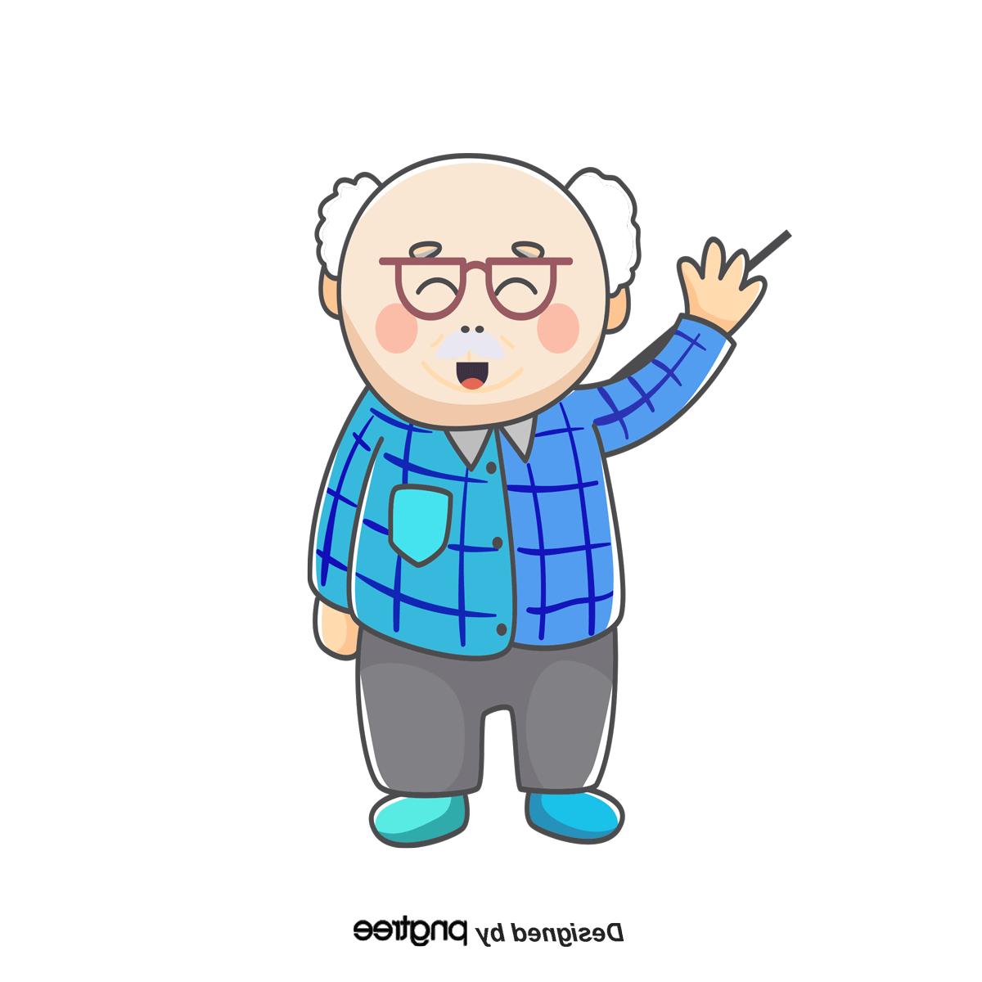
? Thuế là gì? Vai trò của thuế?
- Thuế là một phần trong thu nhập mà công dân và tổ chức kinh tế có nghĩa vụ nộp vào ngân sách nhà nước để chi têu cho những công việc chung. (như an ninh, quốc phòng, nhà lương cho công chức nhà nước, xây dựng trường học, bệnh viện, làm đường…)
- Thuế có tác dụng ổn định thị trường, điều chỉnh cơ cấu kinh tế, góp phần đảm bảo phát triển kinh tế theo định hướng của nhà nước.

Slide 9
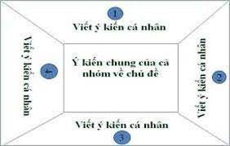
Nhóm 1,2: Nghiên cứu tình huống 1
Nhóm 3,4: Nghiên cứu tình huống 2
? Em hãy nêu hành vi của mỗi chủ thể trong tình huống 1(nhóm 1,2) , tình huống 2 (nhóm 3,4)? Nhận xét hành vi của mỗi chủ thể và cho biết hành vi đó vi phạm quy định nào trong pháp luật về nghĩa vụ nộp thuế? Vì sao?

Slide 10
TH | Hành vi | Nhận xét | Lí do
1 | Chị N có thu nhập rất cao từ nhiều nguồn khác nhau nhưng không thực hiện việc kê khai và quyết toán thuế thu nhập cá nhân trong nhiều năm liền. | Hành vi này của chị N vi phạm Điều 47 của Hiến pháp năm 2013 và Điều 17 của Luật Quản lý thuế năm 2019. | Chị N không thực hiện kê khai và quyết toán thuế thu nhập cá nhân, vi phạm các quy định về nghĩa vụ nộp thuế và có thể bị xử lý hành chính hoặc truy cứu trách nhiệm hình sự nếu mức độ vi phạm nghiêm trọng.
2 | Ông H và ông M, giám đốc công ty A và công ty B, đã thỏa thuận trốn thuế bằng cách ghi giá trị trên hóa đơn bán hàng thấp hơn giá trị thanh toán thực tế của hàng hóa. | Hành vi này của ông H và ông M vi phạm Điều 17 của Luật Quản lý thuế năm 2019. | Việc ghi giá trị trên hóa đơn thấp hơn giá trị thực tế nhằm mục đích trốn thuế là hành vi gian lận thuế, vi phạm nghiêm trọng các quy định của pháp luật về nghĩa vụ nộp thuế. Hành vi này có thể bị xử lý hành chính, truy cứu trách nhiệm hình sự và bồi thường thiệt hại.

Slide 11

2. Quy định cơ bản của pháp luật về nghĩa vụ nộp thuế
Pháp luật Việt Nam quy định:
- Nộp thuế là nghĩa vụ của mọi người
- Mọi người cần thực hiện việc đăng kí thuế, sử dụng mã số thuế theo quy định của pháp luật; khai thuế chính xác, trung thực, đầy đủ và nộp hồ sơ thuế đúng thời hạn; chịu trách nhiệm trước pháp luật về tính chính xác, trung thực, đầy đủ của hồ sơ thuế.

Slide 12
Bài tập 1/sgk-62
A. Không đồng tình. Mặc dù mọi người có quyền kinh doanh, nhưng không phải tất cả các mặt hàng đều được phép kinh doanh tự do. Một số mặt hàng có thể bị cấm hoặc yêu cầu giấy phép, ví dụ như vũ khí, ma túy, và hàng hóa gây nguy hiểm cho sức khỏe và môi trường.
B. Không đồng tình. Mọi người có quyền lựa chọn hình thức kinh doanh, nhưng cũng cần có khả năng thay đổi hình thức kinh doanh nếu cần thiết để phù hợp với điều kiện thực tế hoặc yêu cầu của pháp luật.
C. Đồng tình. Đúng, khi kinh doanh ngành nghề có điều kiện, cần phải tuân thủ các quy định của pháp luật để đảm bảo hoạt động kinh doanh hợp pháp và an toàn.

Slide 13
D. Không đồng tình. Trốn thuế không chỉ bị xử lý bằng việc nộp đủ số tiền thiếu, mà còn có thể bị phạt tiền, phạt hành chính, hoặc các hình thức xử lý khác tùy theo mức độ vi phạm và quy định của pháp luật.
E. Đồng tình. Theo quy định của pháp luật, mọi người có thu nhập đều phải nộp thuế thu nhập cá nhân, nhưng mức thuế và mức thu nhập chịu thuế có thể khác nhau tùy vào quy định của từng quốc gia.
G. Không đồng tình. Kinh doanh trực tuyến vẫn cần phải đăng ký kinh doanh theo quy định của pháp luật. Việc đăng ký giúp hợp pháp hóa hoạt động kinh doanh và đảm bảo các nghĩa vụ thuế và pháp lý khác.

Slide 14
Bài tập 2,3/sgk-62,63
Các nhóm trong tổ 1 thực hiện Bài tập 2, tình huống a.
Các nhóm trong tổ 2 thực hiện Bài tập 2, tình huống b.
Các nhóm trong tổ 3 thực hiện Bài tập 2, tình huống c.
Các nhóm trong tổ 4 thực hiện Bài tập 3.
Thời gian thảo luận và viết ra bảng phụ là 5 phút.

Slide 15
Bài tập 4/sgk-63
Xây dựng kịch bản, giải quyết tình huống theo bài tập số 4, có thể phát triển nội dung của tình huống nhưng phải đảm bảo yêu cầu của bài.
Chia lớp thành 3 nhóm để hoàn thành sản phẩm
Thời gian trình bày sản phẩm không quá 4 phút.

Slide 16
Tiêu chí | Các mức độ |  |  |  | Đánh giá
 | 1 | 2 | 3 | 4
Nội dung giải quyết tình huống | Hoàn toàn lạc đề | Nội dung có một vài chỗ chưa phù hợp với tình huống, thiếu nhiều thông tin | Nội dung giải quyết phù hợp với chủ đề nhưng chưa có sự vận dung linh hoạt, sáng tạo | Nội dung giải quyết phù hợp với chủ đề, có sự vận dung linh hoạt, sáng tạo
Hình thức giải quyết tình huống | - Dài dòng - cách nói không phù hợp, khó hiểu, không thu hút. - Sự kết hợp giữa các thành viên trong quá trình sắm vai không phù hợp. | - Trình bày nhiều chỗ chưa rõ ràng, ngắn gọn, dễ hiểu. - cách thể hiện chưa hấp dẫn. - Sự kết hợp giữa các thành viên trong quá trình sắm vai khá rời rạc. | Trình bày rõ ràng, ngắn gọn xong cách diễn chưa truyền cảm, hấp dẫn. - Đã biết kết hợp giữa các thành viên trong quá trình sắm vai nhưng chưa nhịp nhàng. | - cách giải quyết tình huống rõ ràng, sử dụng câu từ phù hợp, dễ hiểu đối với người nghe. - cách diễn truyền cảm, hấp dẫn. - Có sự kết hợp nhuần nhuyễn gữa các thành viên.
Quản lí thời gian | Thời gian trình bày kéo dài so với thời gian quy định (vượt quá 3 phút trở lên) | Thời gian trình bày khá chậm so với thời gian quy định (vượt quá khoảng 2 phút) | Thời gian trình bày vượt quá không đáng kể (30s đến 1p) | Trình bày đảm bảo thời gian quy định
Nhóm được đánh giá là đạt khi đạt 2/4 tiêu chí đạt mức độ 3,4
Nhóm được đánh giá chưa đạt khi 2/4 tiêu chí đạt mức 1,2

